Slide 1
Инновационный подход к обнаружению сложных целевых атак и отслеживанию ландшафта киберугроз

Slide 2
Global Threat Intelligence & threat hunting

Slide 3
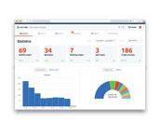
Передовая система обнаружения и реагирования (TDS)
THREAT INTELLIGENCE И ГЛОБАЛЬНЫЙ ПОИСК УГРОЗ
MALWARE INTELLIGENCE Сетевые сенсоры и песочницы, honeypot-ловушки, sinkhole, спам-ловушки
THREAT DATA INTELLIGENCE Исследования ботнетов и С&С-серверов, системы «автозалива», кардшопы, системы поиска и проверки данных, скомпрометированных с помощью фишинговых страниц
DARK INTELLIGENCE Мониторинг даркнета и закрытых ресурсов, сеть «внедренных» пользователей в дарквебе
ADVERSARY INFRASTRUCTURE INTELLIGENCE Fingerprinting сети Интернет, обнаружение инфраструктуры атакующих
HUMAN INTELLIGENCE Реагирование на инциденты, расследования, перехват коммуникаций злоумышленников
Контекст угрозы
Обогащенные индикаторы компрометации
ВЫЯВЛЕНИЕ ВНУТРЕННИХ УГРОЗ И РЕАГИРОВАНИЕ НА ИНЦИДЕНТЫ TDS HUNTBOX
Мониторинг и уведомления
Проактивное выявление угроз
Реагирование на инциденты
События и отчеты
ВЫЯВЛЕНИЕ УГРОЗ И РЕАГИРОВАНИЕ НА ХОСТЕ TDS ENDPOINT
Ссылки и файлы
АНАЛИЗ В ПЕСОЧНИЦЕ TDS POLYGON
Индикаторы компрометации
АНАЛИЗ ТРАФИКА TDS SENSOR
Обнаружение, реагирование и криминалистика на хосте: – поведенческий анализ; – контроль приложений; – контроль устройств; – изоляция хостов.
Динамический анализ ссылок и файлов в изолированной среде
Обнаружение неизвестного вредоносного кода
Обнаружение угроз с помощью сигнатурного анализа трафика и выявления сетевых аномалий
Извлечение файлов для глубокого анализа в песочнице
Индикаторы компрометации
Электронная почта, ссылки и файлы

Slide 4
TDS Huntbox
Удобство использования
Функционал
On-prem
Все данные остаются внутри периметра для соответствия требованиям регуляторов
Облачная система
Быстрая и удобная интеграция с облаком, расположенным в стране клиента
Автоматизация реагирования
Скорость и эффективность первичного реагирования и расследования
ИЛИ
Управление инцидентами
Восстановление хронологии атаки и обнаружение всех зараженных устройств
ИЛИ
Гибридное решение
Смешанная схема установки для решения индивидуальных задач клиента
Проактивный мониторинг сети
Выявление и блокировка атак на ранних стадиях благодаря подходу threat hunting
Обогащение данными Threat intelligence
Связанные, проверенные и обогащенные оповещения на основе внутренних индикаторах и внешних данных об угрозах

Slide 5
TDS Endpoint
Детектирование и реагирование на уровне конечных устройств
Контроль устройств и приложений
Управление доступом к приложениям, съемным носителям и хранилищам данных
Комплексный сбор данных
Сбор и обработка информации обо всех событиях на хостах
Мгновенное реагирование
Остановка атак в реальном времени – изоляция хоста или блокировка вредоносного процесса
Ретроспективный анализ
Хранение данных и криминалистических сведений для быстрого обнаружения источника атаки

Slide 6
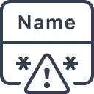
Эффективное обнаружение всего спектра угроз
Исполняемый код
Бестелесные вирусы
Документы
Трояны
Вредоносное ПО
Черви
Бэкдоры
Полезная нагрузка
Exploits rooted in Office
Documents
Adobe files
Macros
Spear phishing emails
Memory-only malware
No-disk-based indicators
Браузер
Скрипты
Учетные данные
Загрузки DriveOby
Flash
Java
JavaScript
VBS
iFrame / HTML5
Плагины
Powershell
WML
PowerSploit
VBS
Mimikatz
Сбор учетных данных
Токены

Slide 7
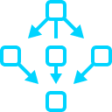
Комплекс технологий для обнаружения всего спектра угроз
TDS Polygon
TDS Endpoint
TDS Sensor
Полная видимость и восстановление хронологии атаки
Покрытие всех векторов заражения
Почта
TDS Polygon
TDS Endpoint
Браузер
TDS Endpoint
TDS Sensor
Съемные носители
TDS Endpoint
заражение
TDS Polygon
TDS Endpoint
TDS Sensor
перемещение по сети
TDS Endpoint
TDS Sensor
Сбор данных
TDS Endpoint
TDS Sensor
Локальная сеть
TDS Endpoint
TDS Sensor
Приложения клиентов
TDS Polygon
Сеть поставщиков
TDS Endpoint
TDS Sensor
Скрытые каналы
TDS Endpoint
TDS Sensor
Удаленный контроль
TDS Sensor

Slide 8
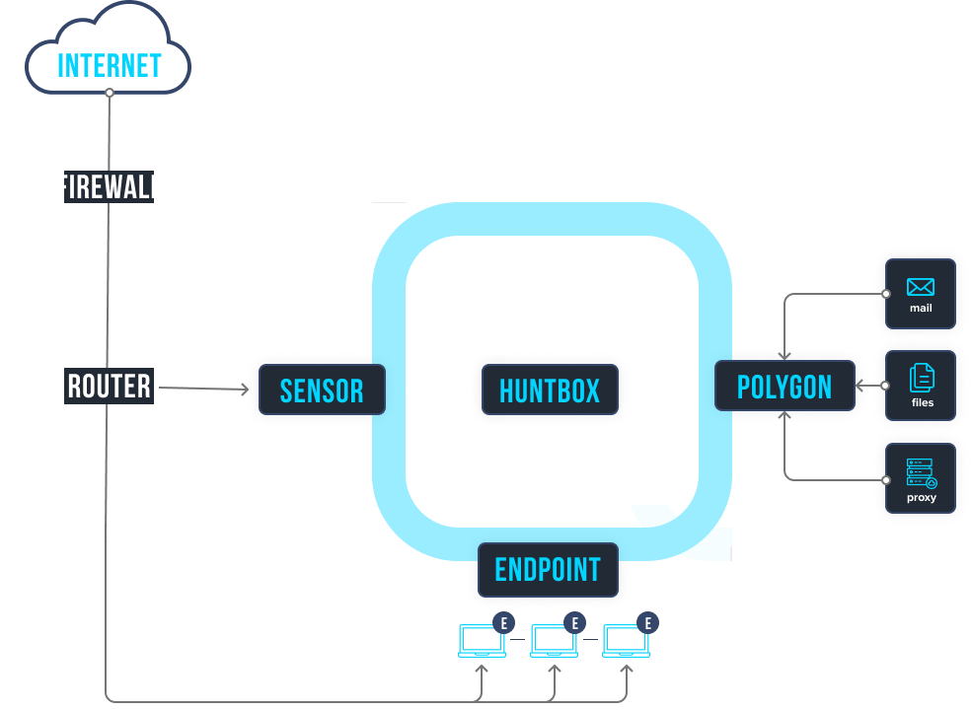
Синергия модулей решения
Ретроспектиный анализ
Расширенный контекст события
Отслеживание всей цепочки атаки
Автоматизированное базовое расследование
Оптимальное реагирование

Slide 9
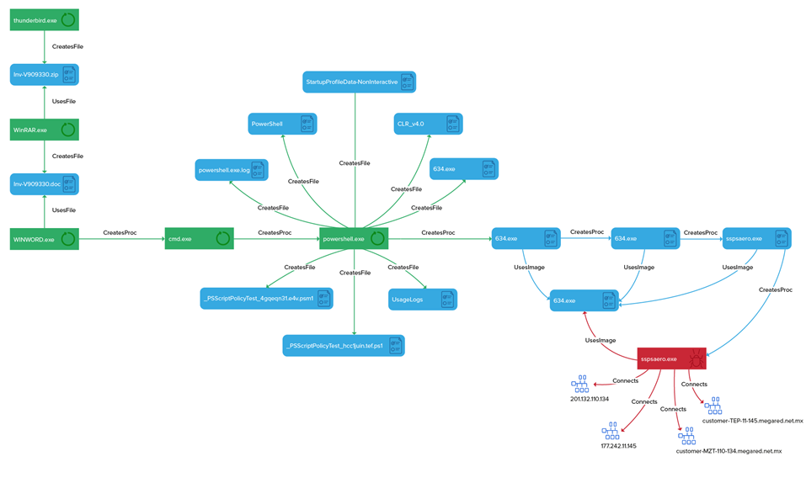
Восстановление цепочки атаки

Slide 10
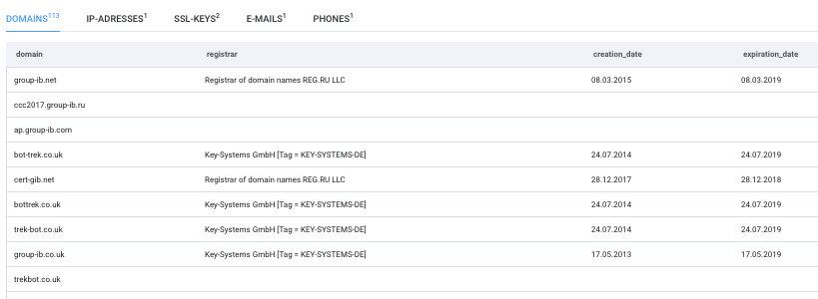
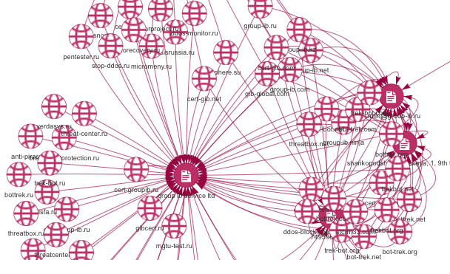
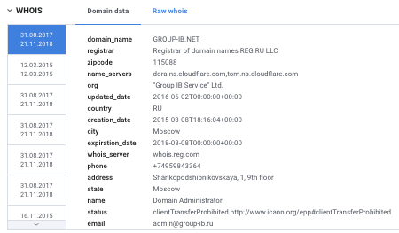
Global Threat Hunting

Slide 11
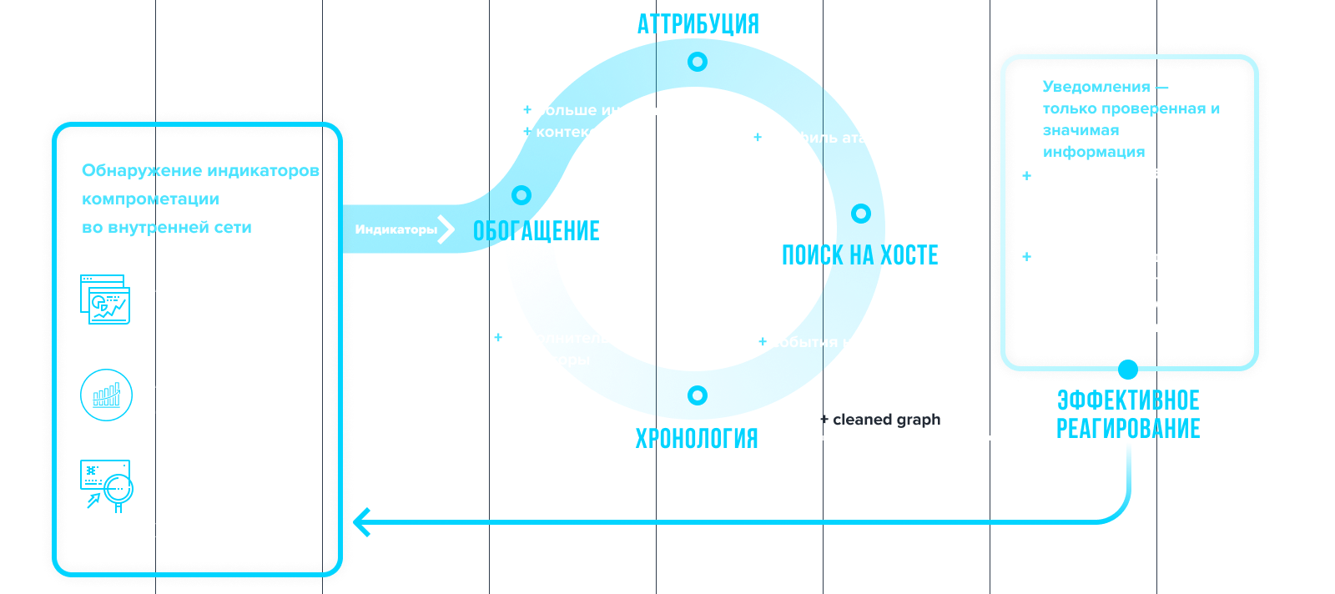
Автоматизированное обнаружение и реагирование

